Slide 2
Dijagnoza relapsno remitentne multiple skleroze
Milica Ječmenica Lukić
Klinika za neurologiju KCS, Beograd

Slide 3
Klinički tok bolesti
Neurološki nalaz
KN: sitan horizontalni nistagmus pri pogledu u levo, pri pogledu u desno srednje grub, ageuzija
GE: Slabost stiska obe šake, više desne; obostrano tonjenje i semipronacijom, MTR simetrično pojačani.
DE: Blag spasticitet obostrano. GMS uredna. Pri Mingazziniju slabost fiksacije obostrano, bez tonjenja. MTR pojačani obostrano, više desno. Babinski desno, levo fleksioni plantarni odgovor.
Cerebelarne probe: obostrano blaga dismetrija i intencioni tremor pri probi PN. Obostrano umerena dismetrija pri probi PK. Ataksija trupa, koji se ne potencira sa zatvorenim očima.
Senz: Vibracioni senzibilitet snižen obostrano do nivoa SIAS. Romberg pozitivan sa i bez vizuelne kontrole.
Hod: ataksičan. Tandem hod otežano izvodi.
Sfinkteri: kontroliše.
Početak bolesti:
Nestabilan hod
Izmena čula ukusa
Nov 2012

Slide 4
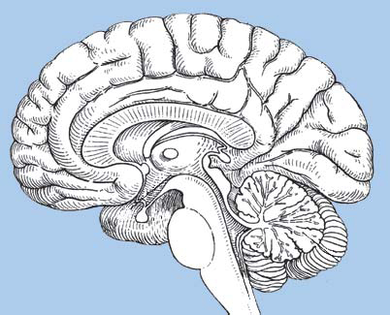
Prvi atak-objektivni klinički znaci 2 ili više lezija
Cerebellum: dismetrija PN i PK ataksija trupa
ataksija hoda nistagmus
Romberg pozitivan sa i bez vizuelne kontrole
VII, IX KN:
ageuzija
Kortikospinalni trakt: obostrano pojačani MTR, više desno, uz Babinski desno
Sistem DK i LM:
Skraćen vibracioni senzbilitet.

Slide 5
Dijagnoza MS
Klinička
DISEMINACIJA U PROSTORU
MR
MS
Klinička
DISEMINACIJA U VREMENU
MR

Slide 6
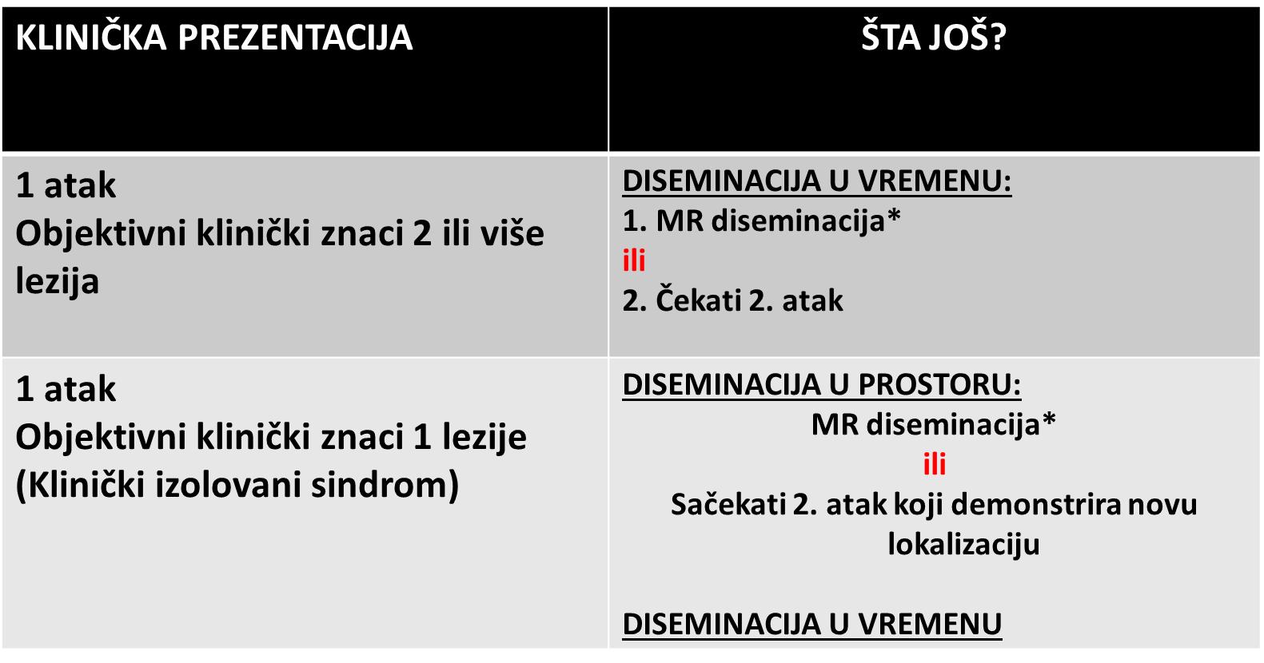
Revidirani McDonald-ovi kriterijumi (2011)

Slide 7
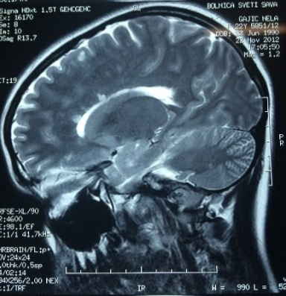
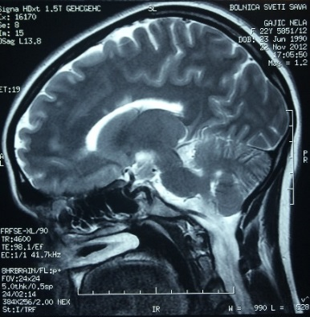
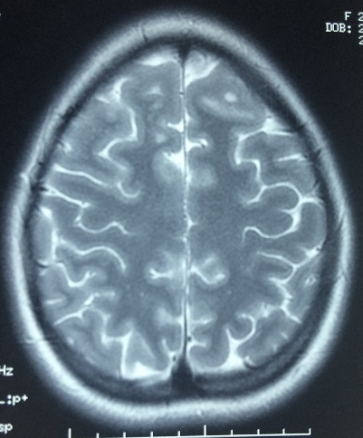
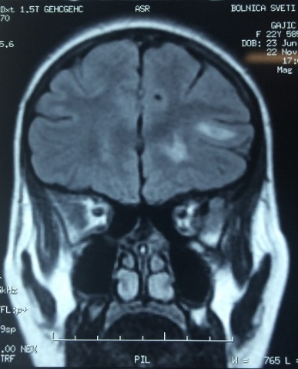
MRI diseminacija u prostoru
≥ 1 T2 asimptomatska promena u 2/4 tipična regiona za MS
Periventrikularna.
Jukstakortikalna.
Infratentorijalna.
Kičmena moždina.
Nije potrebna aplikacija kontrasta!
Ako klinička slika odgovara leziji moždanog stabla ili kičmene moždine promene se ne uzimaju u obzir!

Slide 8
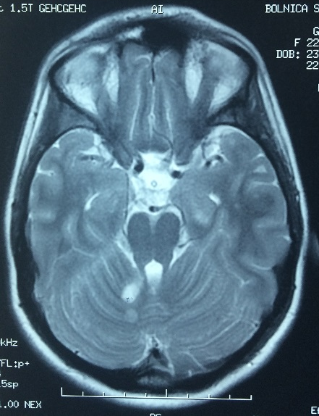
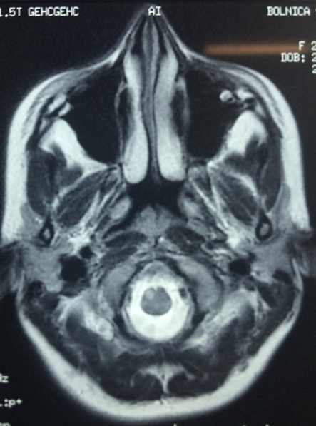
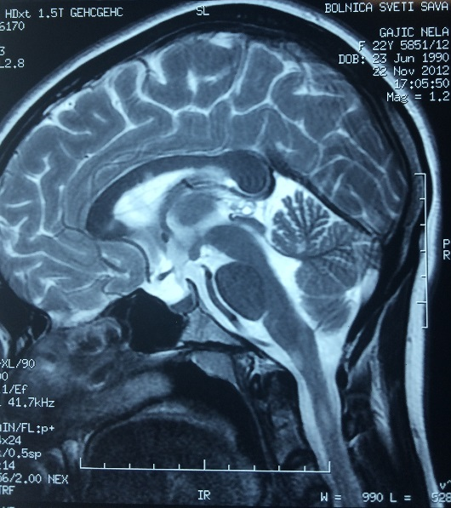
MRI diseminacija u prostoru
≥ 1 T2 asimptomatska promena u 2/4 tipična regiona za MS
Periventrikularna.
Jukstakortikalna.
Infratentorijalna.
Kičmena moždina.
Nije potrebna aplikacija kontrasta!
Ako klinička slika odgovara leziji moždanog stabla ili kičmene moždine promene se ne uzimaju u obzir!

Slide 9
Revidirani McDonald-ovi kriterijumi (2011)

Slide 10
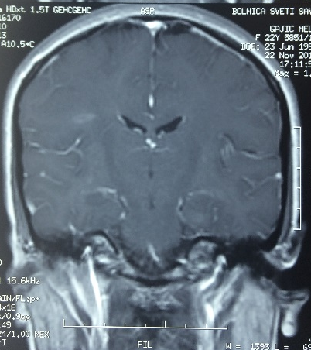
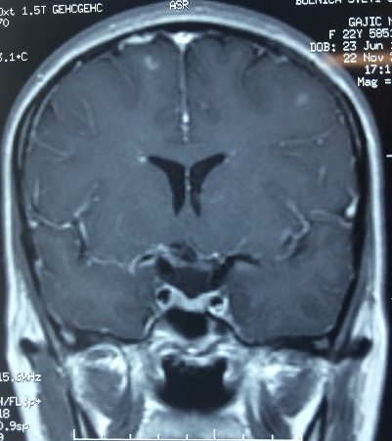
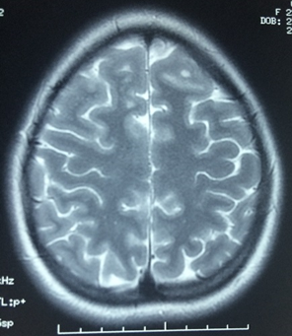
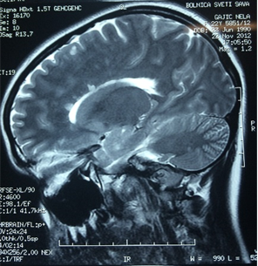
MRI diseminacija u vremenu
Istovremeno prisustvo asimptomatske T2 promene koja se prebojava kontrastom i asimptomatske promene koja se ne prebojava kontrastom, bilo kada od početka prvog ataka (dovoljan jedan MR snimak).
Nova T2 promena i/ili promena koja se prebojava kontrastom na novom snimku MR, bez obzira na to kada je urađen referentni snimak.

Slide 11
Revidirani McDonald-ovi kriterijumi (2011)

Slide 12
Remitentna MS
Analiza likvora nije neophodna.
Evocirani potencijali nisu potrebni.
Dijagnoza se može postaviti pri prvom ataku bolesti.
Ne sme da postoji drugo, bolje objašnjenje za kliničku sliku
Sve bolesti koje dolaze difenerencijalno dijagnostički u obzir se moraju isključiti

Slide 13
Dopunska ispitivanja
Lab. analize: uredne
Imunoserologija – ANA, ANCA, ENA screen, CIC, AClA, VDRL: uredan nalaz
Tireoidni status: uredan
Nivo B12: normalan
At na B. Burgdorferi u serumu i likvoru-uredan nalaz
Virusi - HIV, HBs Ag, anti HCV: negativni
ACE u serumu: normalan
RTG cor et pulmo: uredan nalaz
CT thoraxa: uredan nalaz
LP- CBH nalaz uredan
IEF likvora i seruma: Oligoklonalne IgG trake u likvoru. Serum normalan.

Slide 14
Klinički tok bolesti
I atak
Nestabilan hod
Izmena čula ukusa
II atak
Utrnulost nogu i trupa do nivoa pupka
III atak
V atak
Utrnulost desne ruke
Zamućen vid
Nestabilan hod
Utrnulost leve polovine tela
IV atak
Utrnulost do nivoa grudne kosti
Trnjenje desne ruke
Zamućen vid
RPC01-201
Nov 2012 |  |  |  | Feb 2013 |  | Apr 2013 | Maj 2013 |  |  |  | Jul 2013 | Avg 2014
KS
KS
INF-beta
KS
KS
INF-beta
KS

Slide 15
Relapsno remitentni tok bolesti
Lublin i Reingold, Neurology 1996; Lublin et al, Neurology 2013
Nov 2012 |  |  |  | Feb 2013 |  | Apr 2013 | Maj 2013 |  |  |  | Jul 2013

Slide 16
Standardni set dopunskih ispitivanja za isključenje alternativnih dijagnoza
Lab. analize
Imunoserologija – ANA, AClA, VDRL
At na B. Burgdorferi u serumu i likvoru
Virusološke analize: HIV
ACE u serumu: normalan
Pregled likvora
Pregled MR mozga i kičmene moždine
Po potrebi: ACE, RTG pluća, ENA-screen
U slučaju prezentacije neuromijelitisa optike: antitela na akvaporin-4

